Slide 1

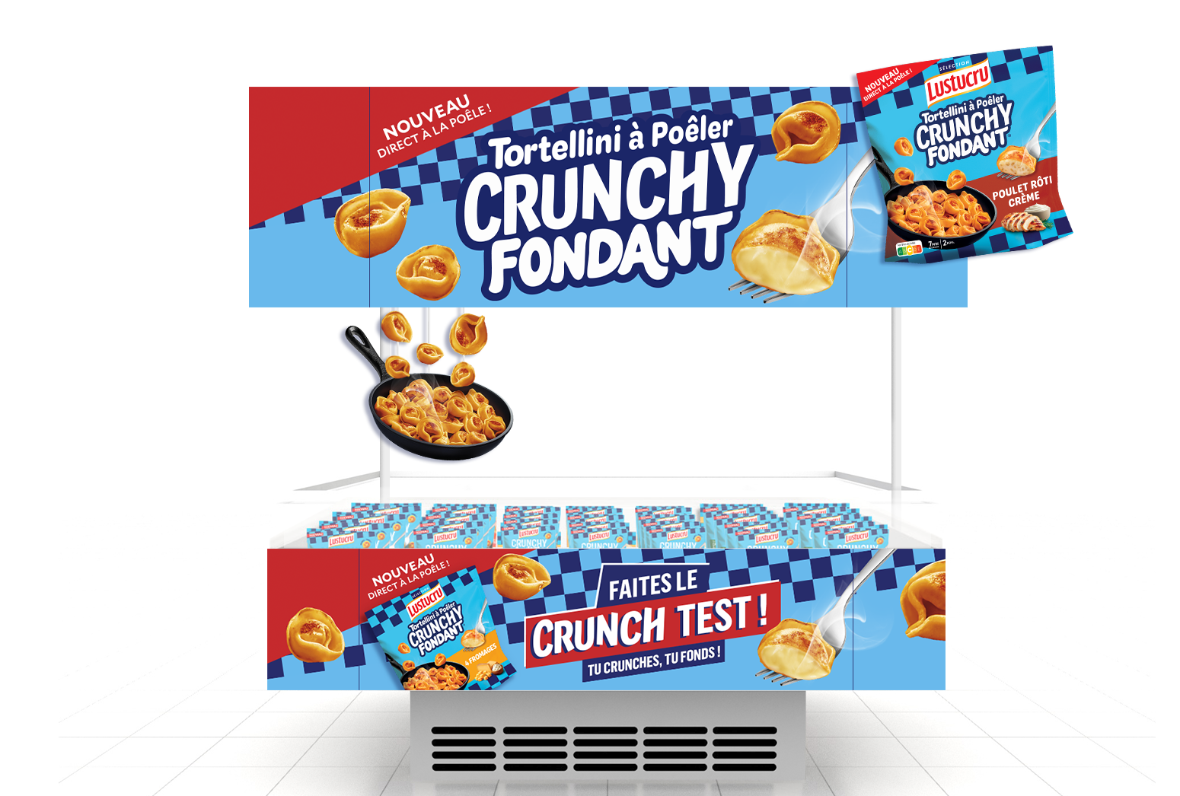
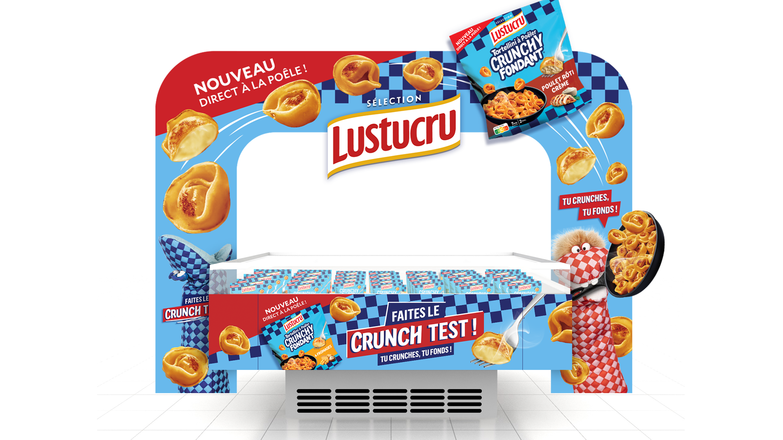
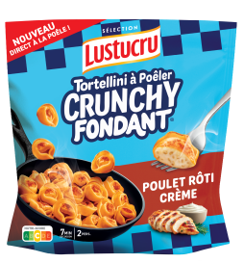

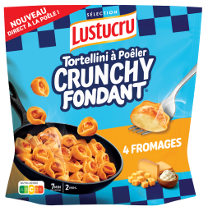

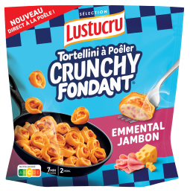

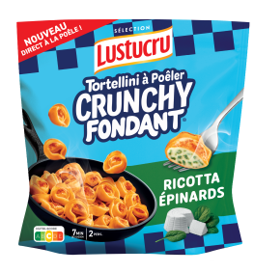

OPERATION CARREFOUR
LUSTUCRU FRAIS
Une opération inédite pour le lancement de la gamme
Tortellini Crunchy fondant !
PCB
6
DLC
30
T1
PCB
6
DLC
30
T1
PCB
6
DLC
30
T1
PCB
6
DLC
30
T2

Slide 2
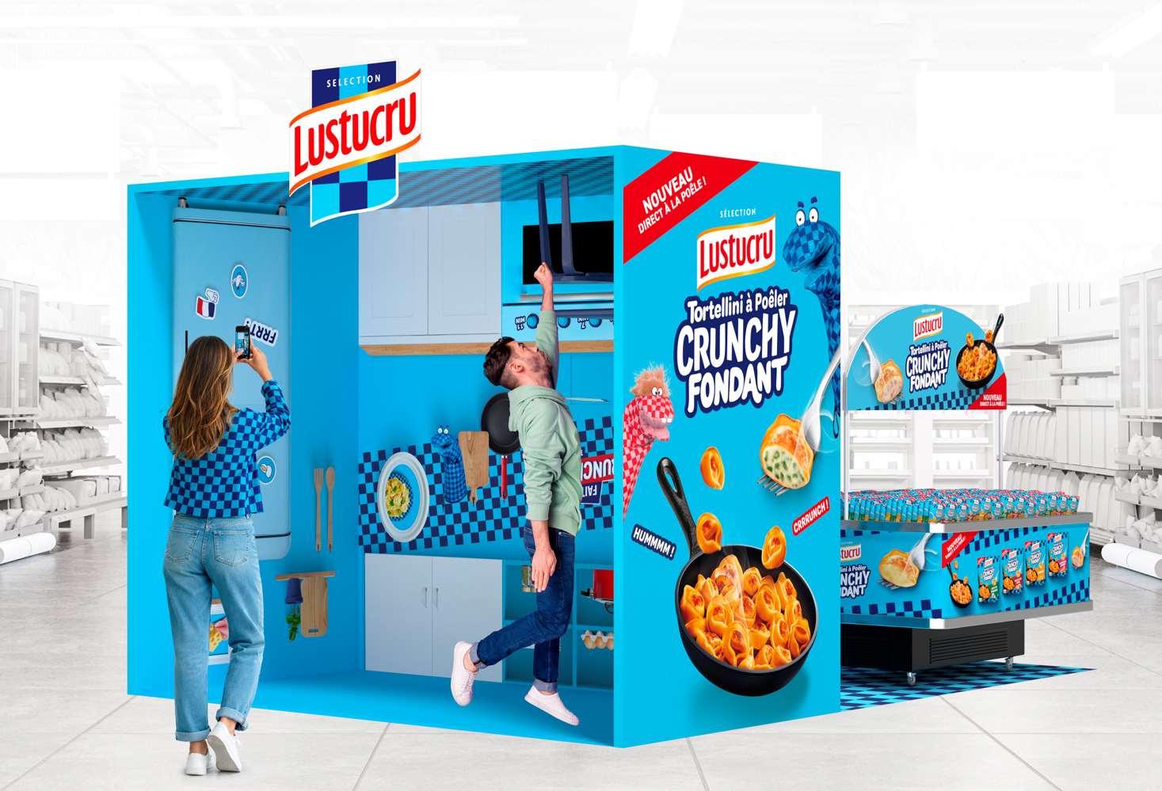
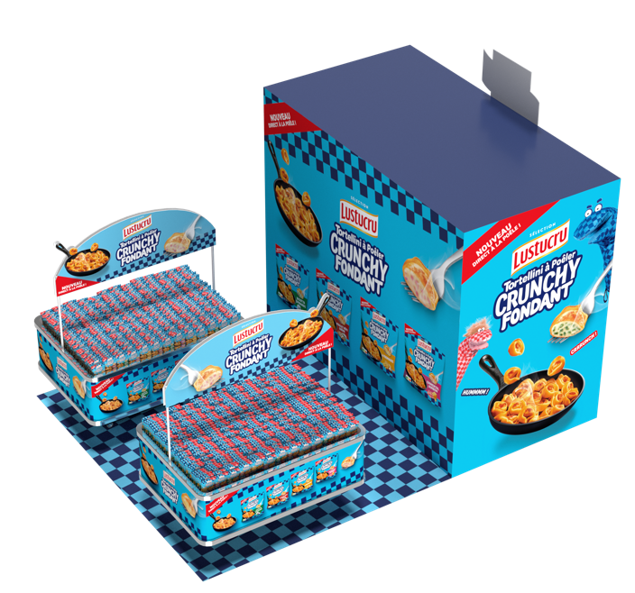

OPERATION CARREFOUR
LUSTUCRU FRAIS
Une opération inédite pour le lancement de la gamme
Tortellini Crunchy fondant !
PCB
6
DLC
30
T1
PCB
6
DLC
30
T1
PCB
6
DLC
30
T1
PCB
6
DLC
30
T2

